Slide 1
Datadelningsbedömningar
Chefspresentation

Slide 2
Övergripande syfte
Få kunskap om till vilka grupper vi kan göra data tillgänglig för utan att påverkar oss eller andra markant negativt
  Skadar det SBK:s ekonomi eller SBK:s verksamhet
  Skadar det andra (andra verksamheter, samhällsviktiga funktioner)
  Finns det lagliga hinder (sekretesslagen, GDPR)
  Vad händer om data kombineras med andra datamängder, skadas någon då?
Få kunskap om till vilka grupper vi kan göra data tillgänglig för utifrån ett rättighets-, licens- och upphovsrättsperspektiv
  Är det arbetsmaterial eller på nåt annat sätt olämpligt att vi delar data
  Finns det lagliga hinder (äganderätt, upphovsrätt)
Utifrån detta underlag kan informationsägaren fatta informerade beslut till vilka grupper vi kan göra data tillgänglig
Besluten ger instruktioner till IT/GIS som står för den tekniska aspekten av datadelningen
  Ska datamängden läggs ut som fil på dataportalen?
  Sätter rätt åtkomstrestriktioner på WMS/WFS-tjänster
  Sätter rätt åtkomstrestriktioner webbGIS

Slide 3
Kort sagt
Skada inte din egen eller andras verksamheter
Tillgängliggör inget du inte har rätt att tillgängliggöra
Följ lagen
Tänk på det allmänna säkerhetsläget (Kina, Ryssland, Nordkorea mm) vid beslutet om tillgängliggörandet av datamängder
Beslutet ger IT/GIS-teamet instruktioner för den tekniska datadelningen

Slide 4
Avgränsning
Används inte om det kommit in en begäran enligt tryckfrihetsförordningen eller dataskyddsförordningen (GDPR)
Används inte för datamängder som kontoret säljer enligt taxan

Slide 5
Enhetscheferna fattar beslut om datadelning
Informationsägaren är enligt Stockholms stad Riktlinje för informationssäkerhet stadsbyggnadsnämnden för alla datamängder som stadsbyggnadskontoret hanterar och det är förvaltningschefen som är nämndes operativa representant i linjen. Enligt stadens Tillämpningsanvisningarna för informationssäkerhet följer ansvaret för informationssäkerhet och informationshantering linjeansvaret.
Enligt dokumentet Lokal anvisning för informationssäkerhet för Stadsbyggnadskontoret är kontorets enhetschefer informationsägarrepresentanter för de datamängder som hanteras i deras verksamhet och ansvarar därmed för den egna verksamhetens informationshantering som inkluderar beslut om delning av data.

Slide 6
Vad betyder ”beslut om delning av data”
Är inte närmare reglerat
Enhetschefen har alla friheter att besluta vad den vill för de datamängder som den är informationsägare för
  Datadelningsrutinen hjälper bara till att belysa de vanligaste frågorna som DIGG och MSB vill att man tittar på för att förhindra skador
  Alla beslut (inklusive på vilka grunder de fattas) bör dock diarieföras för att kunna spåra besluten

Slide 7
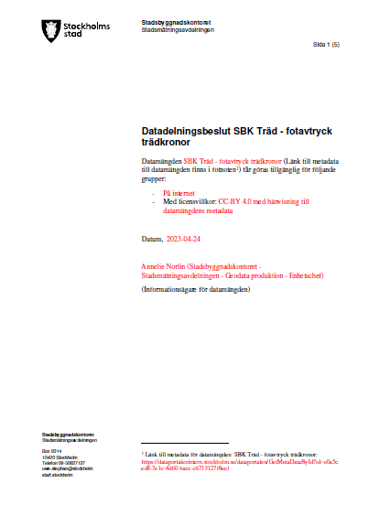
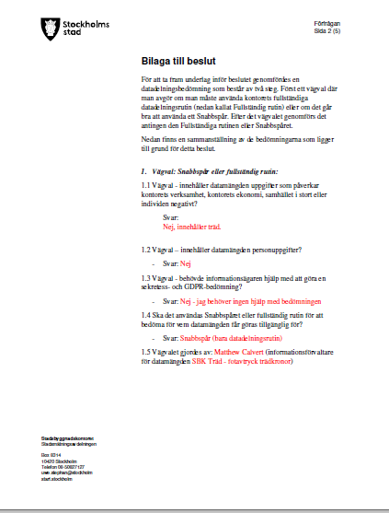
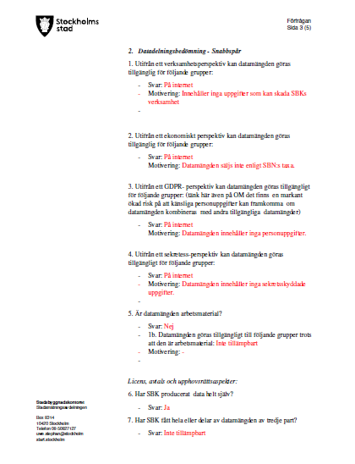
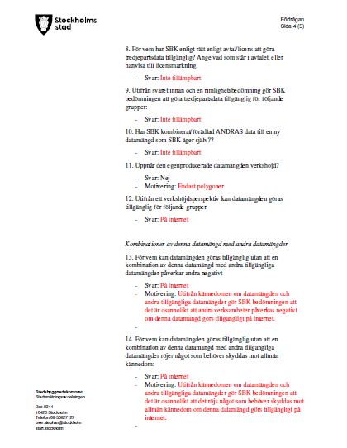
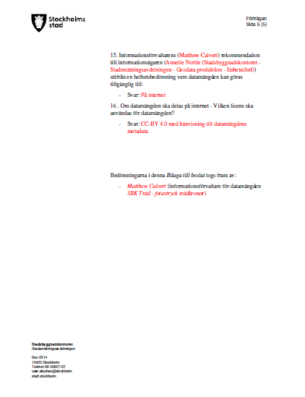
Hur går det till utifrån ett chefsperspektiv
Enhetschefen utses av förvaltningschefen som informationsägare för de datamängder som hanteras av den egna enheten (föregås ofta av en viss diskussion på kontoret av vem som är informationsägare för vad)
En medarbetare utses till informationsförvaltare för datamängden
Informationsförvaltaren tar med hjälp av datasamordnaren (del av GIS på SBK) fram ett förslag till beslut för varje datamängd
Datasamordnare förbereder en översikt över alla förslag till beslut och informerar enhetschefen
Efter ”massgodkännade” av besluten diarieför datasamordnaren besluten i Public 360
  Ett per datamängd, behöver ej signeras
Datasamordnaren ordnar med IT och GIS så att data blir tillgängliggjort för rätt grupper enligt beslutet

